Slide 1
Corrélation et régression linéaire
Mars 2013

Slide 2
Modèles de régression
Réponses aux questions du type: ‘Quelle est la nature de la relation entre les variables?’
Utilisation d’une équation
  Une variable dépendante (réponse) numérique
    Ce que l’on veut prédire
  Une ou plusieurs variables indépendantes, numériques ou catégoriques, manipulées ou observées
Un modèle de régression permet:
  D’expliquer un phénomène
  De prédire ce phénomène à partir des variables indépendantes

Slide 3
Modèle de régression linéaire
La relation entre les variables est une fonction linéaire…
Intercept
Pente
Erreur aléatoire
Y
=
β
+
β
X
+
ε
i
0
1
i
i
Variable dépendante
Variable indépendante

Slide 4
Modèle de la régression linéaire
Y
ε
Valeur observée
i
ε
= Erreur aléatoire
i
X
Valeur observée

Slide 5
Mesures du degré de relation entre deux variables: Covariance
Covariance entre X et Y:
  Plus sa valeur est élevée, plus le degré de relation est important
  Elle ne tient pas compte de la variabilité des scores: elle varie en fonction de l’unité de mesure

Slide 6
Calcul de la Covariance
X | x = X-μ_{X} | Y | y = Y-μ_{Y} | xy
34 | -5.60 | 16 | -4.30 | 24.08
36 | -3.60 | 18 | -2.30 | 8.28
38 | -1.60 | 20 | -.30 | .48
38 | -1.60 | 21 | .70 | -1.12
40 | 0.40 | 19 | -1.30 | -.52
40 | 0.40 | 21 | .70 | .28
41 | 1.40 | 23 | 2.70 | 3.78
42 | 2.40 | 20 | -.30 | -.72
43 | 3.40 | 23 | 2.70 | 9.18
44 | 4.40 | 22 | 1.70 | 7.48
μ_{X} = 39.6 |  | μ_{Y} = 20.3 |  | 51.20
σ_{X} = 3.13 |  | σ_{Y} = 2.21

Slide 7
Mesures du degré de relation entre deux variables: Corrélation
Corrélation entre X et Y:
  Mesure standardisée de la force de la relation entre deux variables
  Sa valeur est comprise entre -1 et +1

Slide 8
Coefficient de corrélation
Indique le degré de relation linéaire entre deux variables
Degré de relation: valeur absolue (entre 0 et 1)
Direction: signe
Valeurs possibles: –1.00 à +1.00

Slide 9
Coefficient de corrélation: formulations alternatives
En termes de scores Z:
En termes de scores centrés:

Slide 10
Coefficient de corrélation: formulations alternatives
En termes de scores bruts:

Slide 11
Calcul de la Corrélation
X | x = X-μ_{X} | Y | y = Y-μ_{Y} | xy
34 | -5.60 | 16 | -4.30 | 24.08
36 | -3.60 | 18 | -2.30 | 8.28
38 | -1.60 | 20 | -.30 | .48
38 | -1.60 | 21 | .70 | -1.12
40 | 0.40 | 19 | -1.30 | -.52
40 | 0.40 | 21 | .70 | .28
41 | 1.40 | 23 | 2.70 | 3.78
42 | 2.40 | 20 | -.30 | -.72
43 | 3.40 | 23 | 2.70 | 9.18
44 | 4.40 | 22 | 1.70 | 7.48
μ_{X} = 39.6 |  | μ_{Y} = 20.3 |  | 51.20
σ_{X} = 3.13 |  | σ_{Y} = 2.21

Slide 12
Calcul de la Corrélation
X | x = X-μ_{X} | Y | y = Y-μ_{Y} | xy
34 | -5.60 | 16 | -4.30 | 24.08
36 | -3.60 | 18 | -2.30 | 8.28
38 | -1.60 | 20 | -.30 | .48
38 | -1.60 | 21 | .70 | -1.12
40 | 0.40 | 19 | -1.30 | -.52
40 | 0.40 | 21 | .70 | .28
41 | 1.40 | 23 | 2.70 | 3.78
42 | 2.40 | 20 | -.30 | -.72
43 | 3.40 | 23 | 2.70 | 9.18
44 | 4.40 | 22 | 1.70 | 7.48
μ_{X} = 39.6 |  | μ_{Y} = 20.3 |  | 51.20
σ_{X} = 3.13 |  | σ_{Y} = 2.21

Slide 13
Calcul de la Corrélation
X | X² | Y | Y² | XY
34 | 1156 | 16 | 256 | 544
36 | 1296 | 18 | 324 | 648
38 | 1444 | 20 | 400 | 760
38 | 1444 | 21 | 441 | 798
40 | 1600 | 19 | 361 | 760
40 | 1600 | 21 | 441 | 840
41 | 1681 | 23 | 529 | 943
42 | 1764 | 20 | 400 | 840
43 | 1849 | 23 | 529 | 989
44 | 1936 | 22 | 484 | 968
ΣX = 396 | ΣX² = 15770 | ΣY = 203 | ΣY² = 4165 | ΣXY = 8090

Slide 14
Propriétés du coefficient de corrélation
-1 ≤ r ≤ 1
La valeur de r ne change pas si toutes les valeurs de l’une ou l’autre des variables changent d’échelle de mesure
r_{xy}= r_{yx}
r indique le degré de relation linéaire entre deux variables
Une corrélation faible n’implique pas l’absence de relation: la relation peut être curvilinéaire
Une corrélation n’implique pas un lien de causalité entre les deux variables

Slide 15
Types de coefficients de corrélation
Bravais-Pearson: Échelles d’intervalle et de rapport
Spearman: Échelles ordinales
Point-Bisériel: Échelles d’intervalle ou de rapport, avec une variable dichotomique
Coefficient Phi: 2 variables dichotomiques

Slide 16
Corrélation de Spearman (ρ)
Procédure:
  Déterminer les rangs des observations pour chaque variable
  Calculer la corrélation de Bravais-Pearson en utilisant les rangs
  Ou plus simplement, avec d correspondant aux différences entre les rangs pour chaque paire d’observation (X,Y):

Slide 17
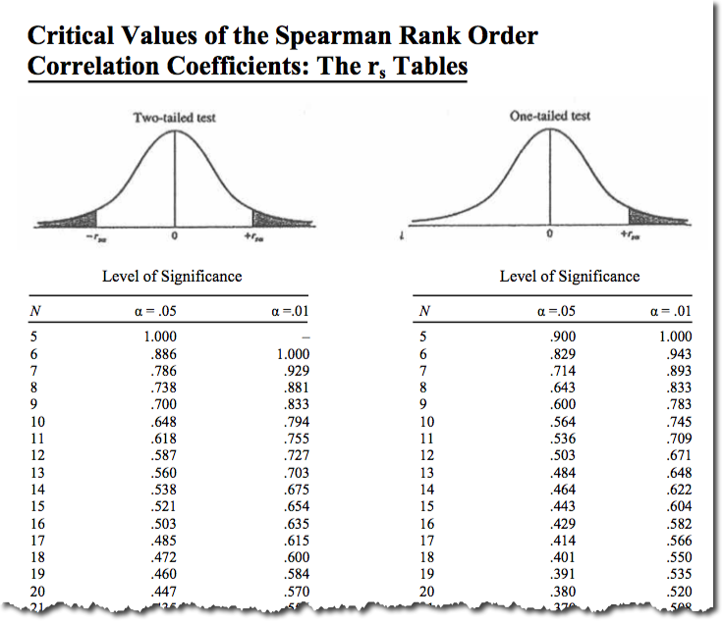
Corrélation de Spearman (ρ)
Test de signification:
  Pour de petits échantillons: n < 20
    Consulter le tableau des valeurs critiques du Rho de Spearman

Slide 18
Corrélation de Spearman (ρ)
Test de signification:
  Pour des échantillons: 20 < n < 40
    Calculer
    Et utiliser la distribution de Student, avec n-2 degrés de liberté
  Pour de grands échantillons: n > 40
    Calculer
    Et utiliser la distribution normale…

Slide 19
Calcul de la Covariance
X | Rang(X) | Y | Rang(Y) | d | D²
34 | 1 | 16 | 1 | 0 | -
36 | 2 | 18 | 2 | 0 | -
38 | 3.5 | 20 | 4.5 | -1 | 1
38 | 3.5 | 21 | 6.5 | -3 | 9
40 | 5.5 | 19 | 3 | 2.5 | 6.25
40 | 5.5 | 21 | 6.5 | -1 | 1
41 | 7 | 23 | 9.5 | -2.5 | 6.25
42 | 8 | 20 | 4.5 | 3.5 | 12.25
43 | 9 | 23 | 9.5 | -.5 | .25
44 | 10 | 22 | 8 | 2 | 4
 |  |  |  |  | 40

Slide 20
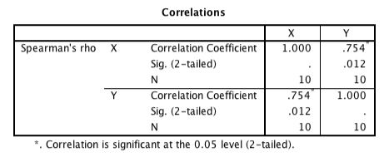
Rho de Spearman: Exemple

Slide 21
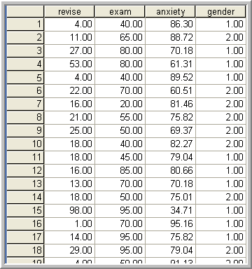
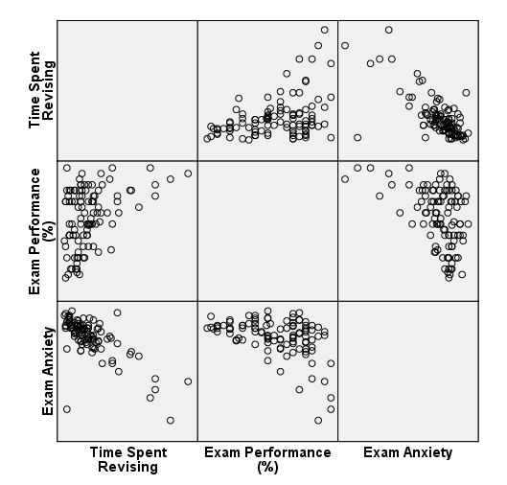
SPSS: Diagrammes de dispersion

Slide 22
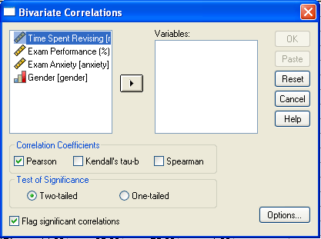
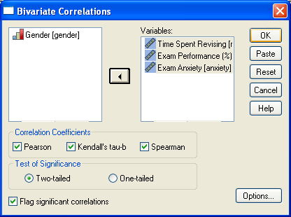
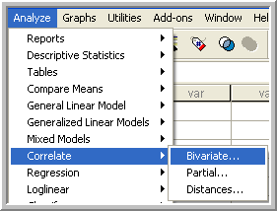
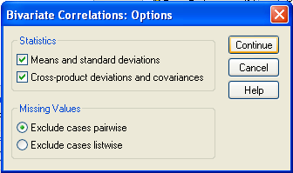
SPSS: Correlation

Slide 23
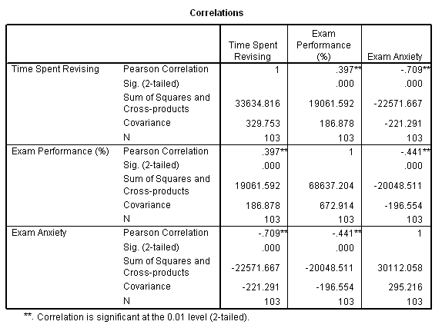
SPSS: Corrélations (Pearson)

Slide 24
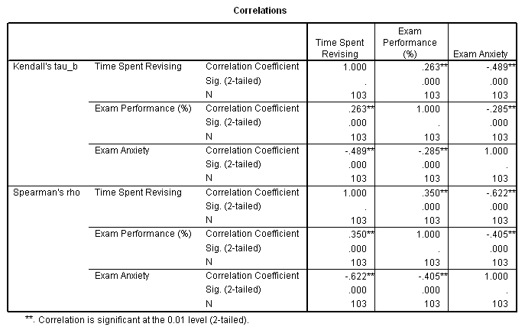
SPSS: Corrélations
(Non paramétriques)

Slide 25
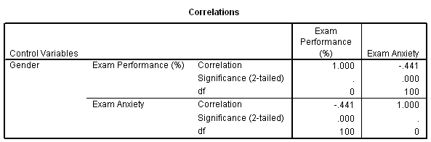
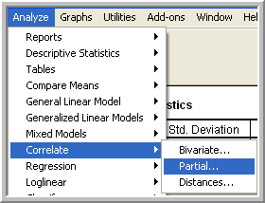
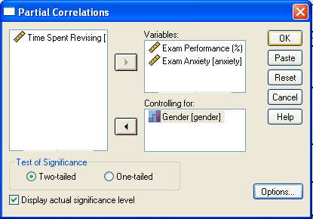
Corrélation partielle
Corrélation entre deux variables en contrôlant les effets d’autres variables
Exemple:
  Corrélation entre la performance et l’anxiété, en contrôlant le sexe du sujet

Slide 26
Régression Simple
Peut-on utiliser les scores X pour prédire les scores Y?
Prédicteur: Variable indépendante
Critère: Variable dépendante
Régression: fonction linéaire (Y = b₁ x + b₀)

Slide 27
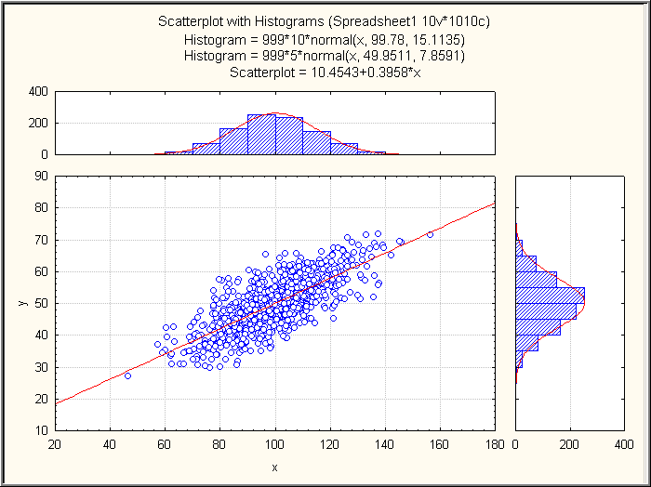
Diagramme de dispersion
μ_{Y}
μ_{X}

Slide 28
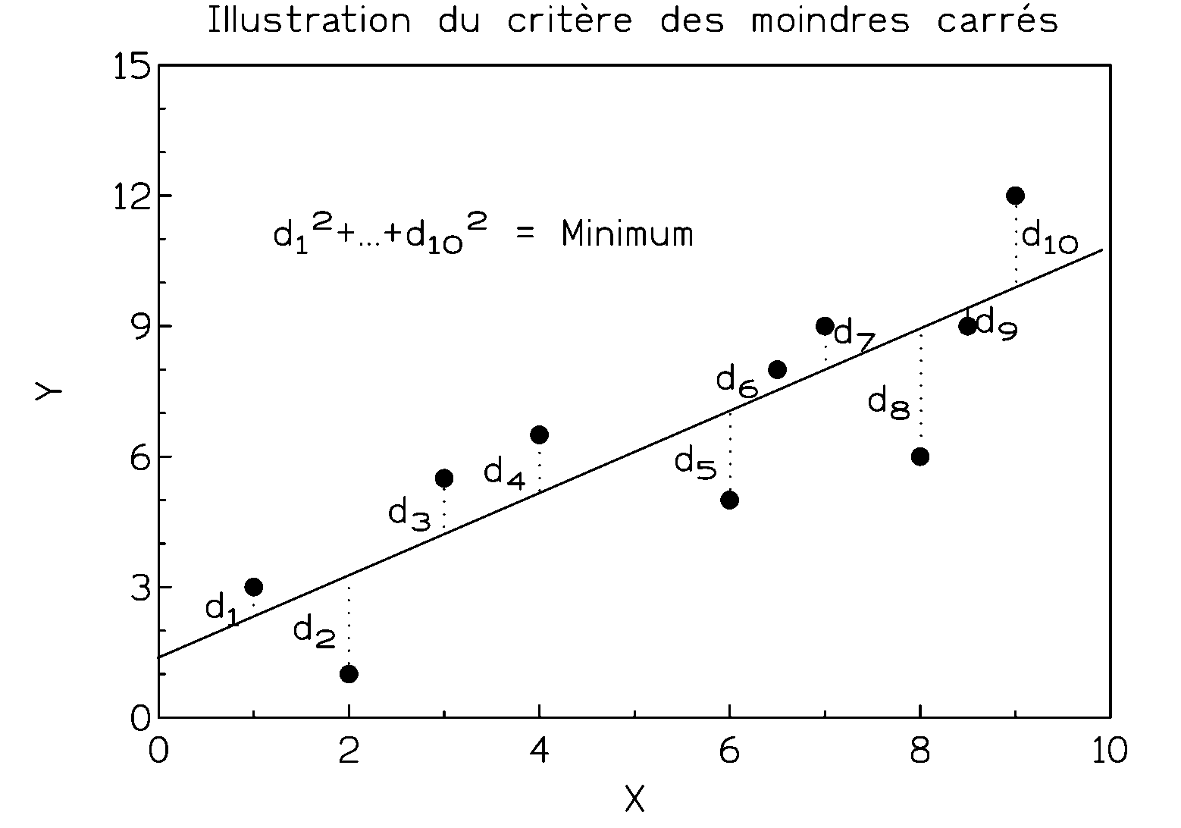
Critère des moindres carrés

Slide 29
Critère des moindres carrés
La droite qui s’ajuste le mieux à un ensemble de données est celle pour laquelle la somme des carrés des valeurs résiduelles est la plus petite possible

Slide 30
Équation de la droite de régression
En termes de scores Z:
En termes des statistiques descriptives:
En termes des scores bruts:

Slide 31
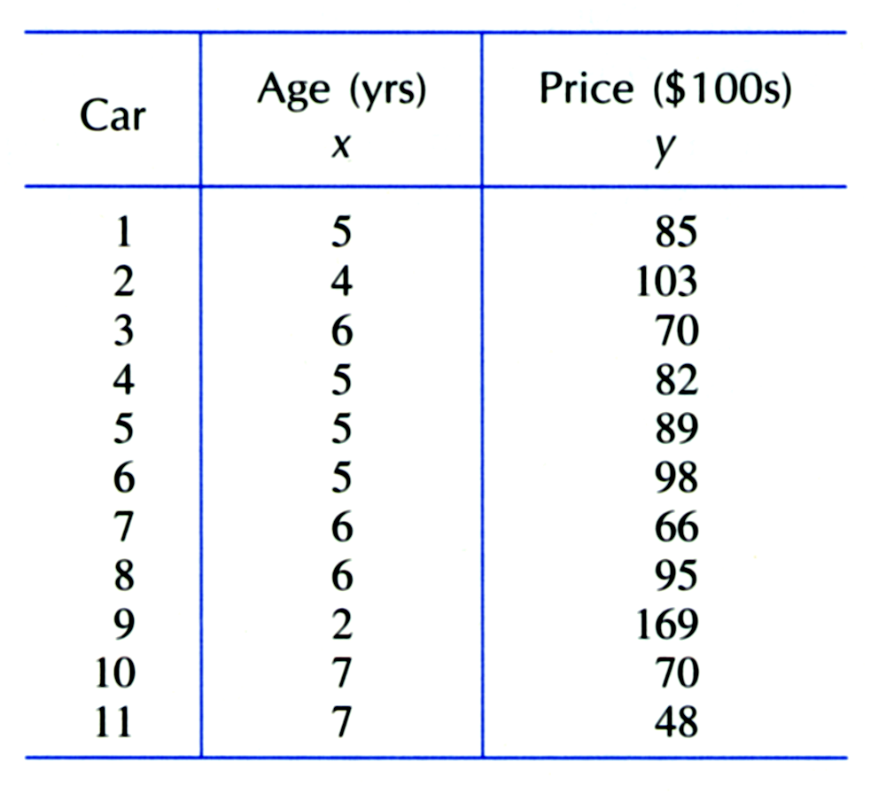
Age d’une auto vs son prix

Slide 32
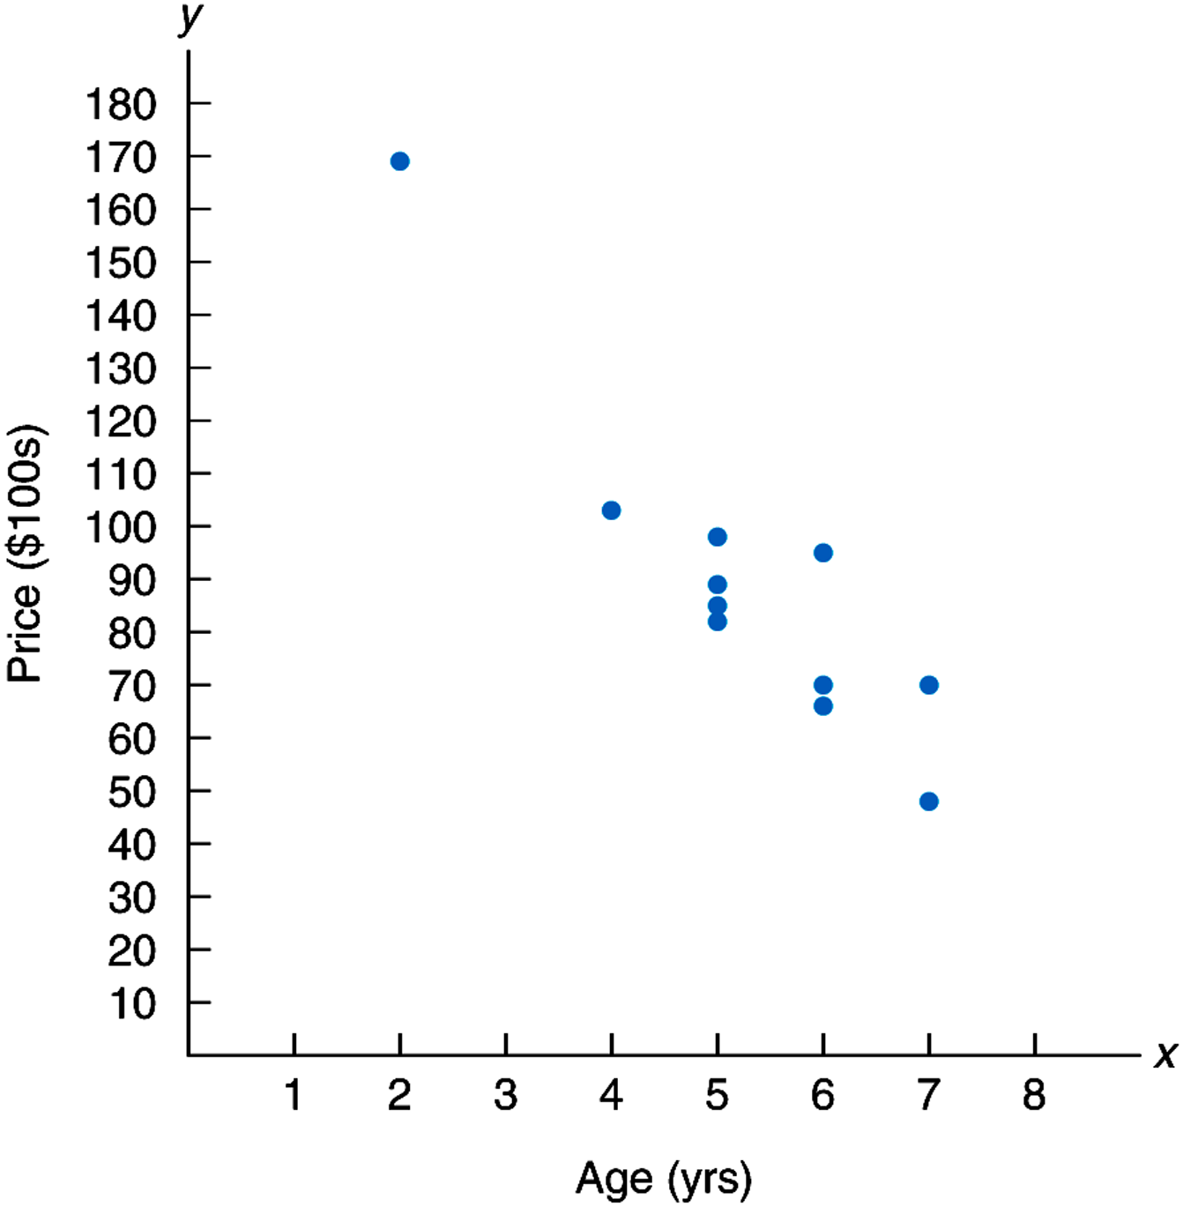
Diagramme de dispersion

Slide 33
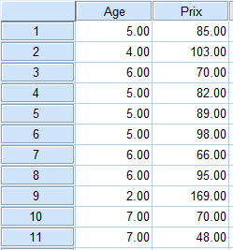
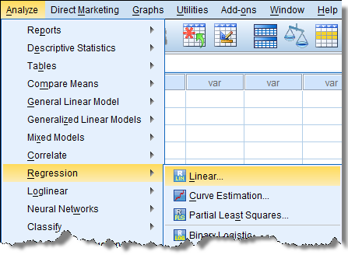
Age d’une auto vs son prix

Slide 34
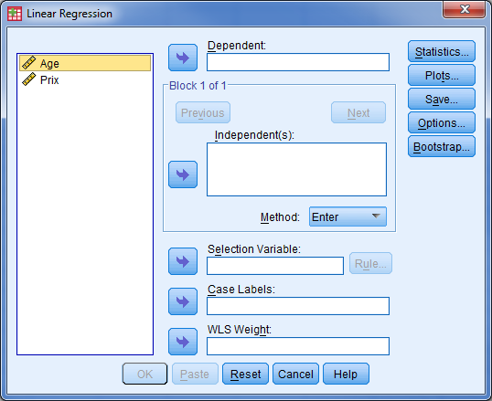
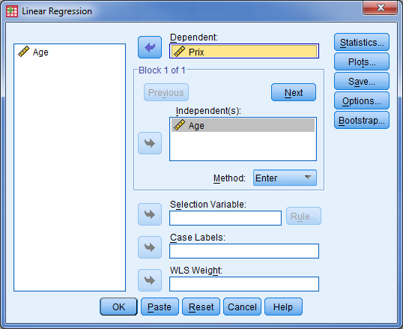
Age d’une auto vs son prix

Slide 35
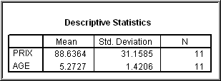
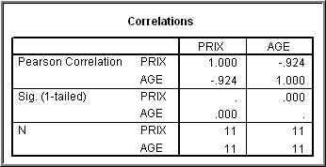
Régression: Statistiques descriptives
Forte corrélation
Entre le l’âge
et le prix

Slide 36
Régression: Calcul de l’équation

Slide 37
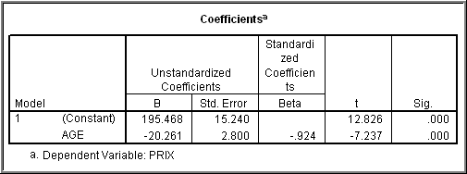
Régression: Estimation des paramètres
Corrélation
Z_{PRIX}=-.924 Z_{AGE}
Prix = 195.468 – 20.261 (Age)

Slide 38
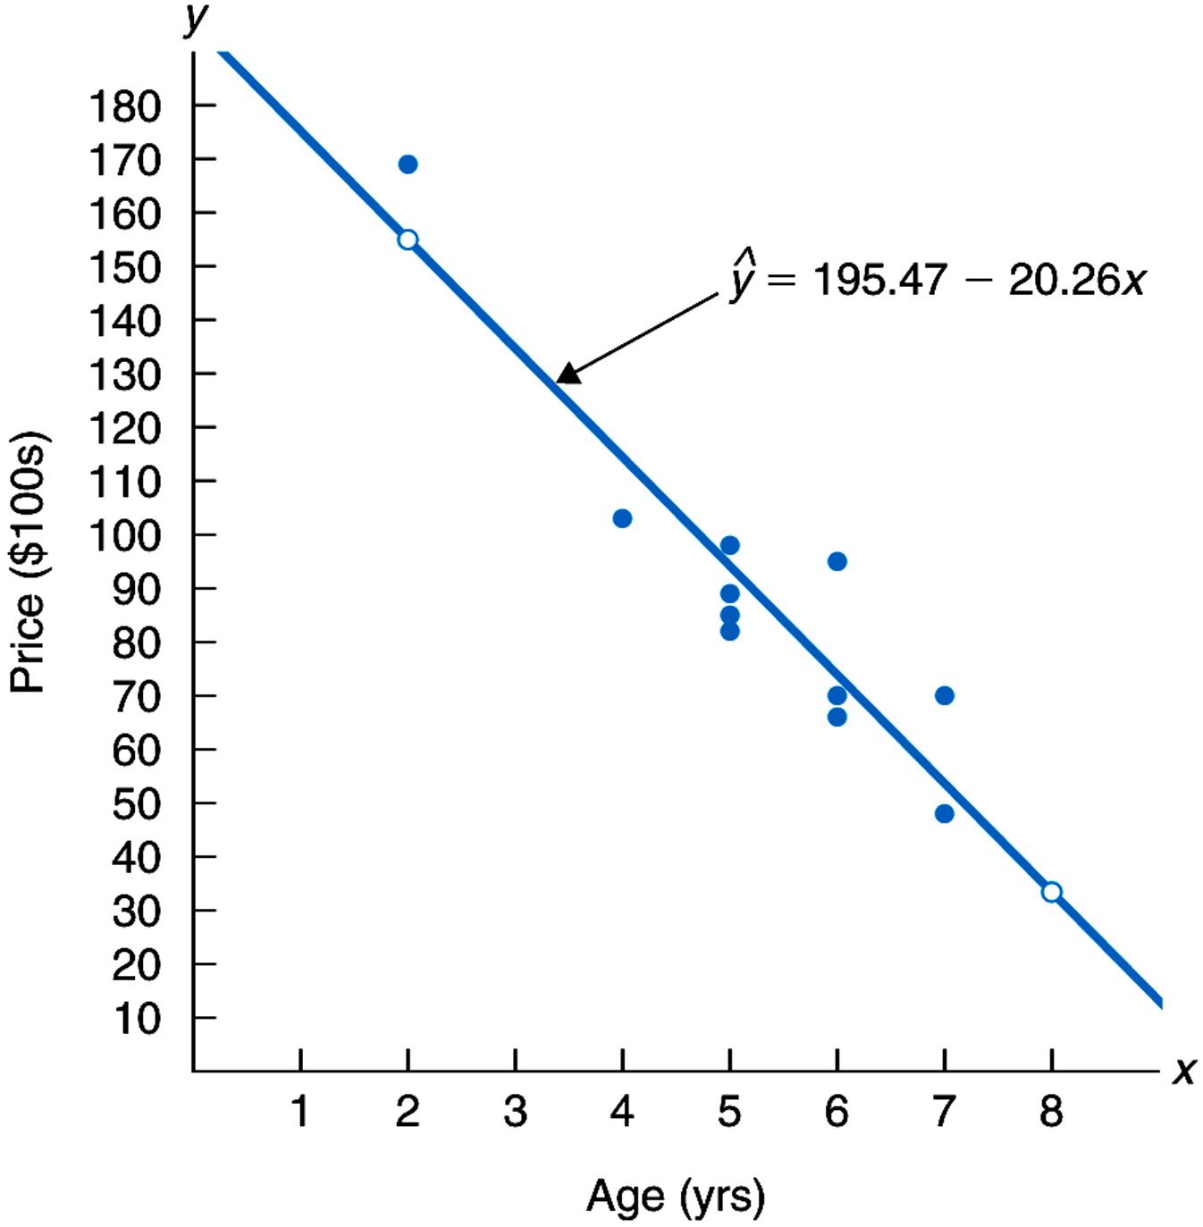
Droite de régression

Slide 39

Prédiction à partir de la droite de régression
Quel est le prix d’une voiture âgée de 3 ans?
  Y’ = 195.47 – 20.26(3) = 134.69

Slide 40
La dispersion autour de la droite de régression
L’erreur standard d’estimation:
Valeur comprise entre 0 (si r_{XY}=1) et σ_{y} (si r_{XY}=0)
Analogue à l’écart-type de la distribution d’une variable unique

Slide 41
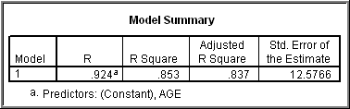
Calcul de l’erreur standard d’estimation

Slide 42
Composantes de la variance de Y
(5, 19)
20
•
19
18
Déviation
Non expliquée
17
16
Déviation
totale
15
(5, 13)
14
•
13
Déviation
expliquée
12
11
y = 9
10
•
9
8
(5, 9)
7
6
5
4
Y’ = 3 + 2x
3
2
1
x
0
0
1
2
3
4
5
6
7
8
9
Notes:
page 539 of text

Slide 43
Sources de variation en régression
Somme des carrés totale (SC_{TOT}): variation dans les valeurs observées de la variable dépendante (Y)
Somme des carrés due à la régression (SC_{REG}): Variation dans les valeurs observées de Y qui est expliquée par la régression
Somme des carrés due à l’erreur (SC_{RÉSIDU}): variation dans les valeurs observées de Y qui n’est pas expliquée par la régression

Slide 44
Relation entre les sources de variation
SC_{TOT} = SC_{REG} + SC_{RÉSIDU}
Les composantes de la variance de Y sont additives
On peut décomposer la variance totale d’une variable en ses différentes sources

Slide 45
Coefficient de Détermination
Proportion de la variation totale dans la variable dépendante qui est expliquée par la régression
Valeur comprise entre 0 et 1
C’est un indice important de l’utilité de la régression: plus sa valeur est forte, plus la régression permet de faire des prédictions

Slide 46
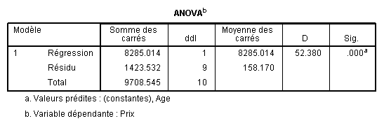
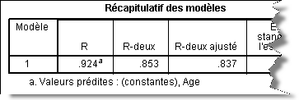
Sommes des Carrés & ANOVA

Slide 47
Valeur résiduelle
Distance entre un point et la droite de régression: Y-Y’
Forme standardisée:
Permet une étude approfondie des caractéristiques de la régression et de sa validité

Slide 48
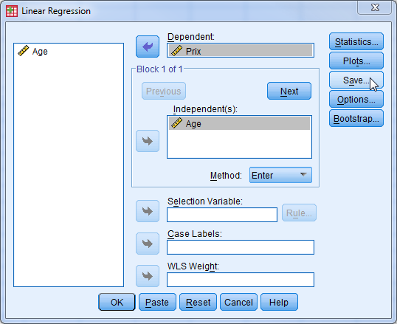
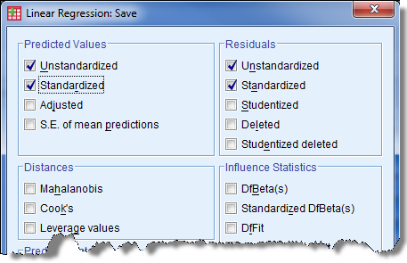
Sauvegarde des valeurs résiduelles sous SPSS

Slide 49
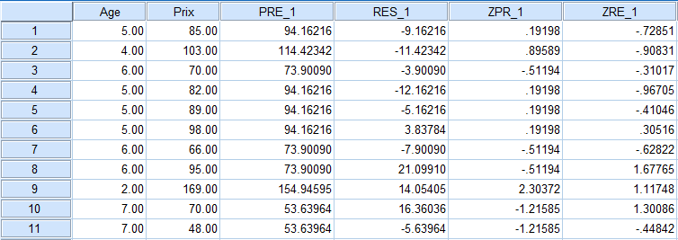
Sauvegarde des valeurs résiduelles sous SPSS
Valeurs prédites & résiduelles non-standardisées
Valeurs prédites & résiduelles standardisées

Slide 50
Diagramme des résidus standardisés
Le diagramme des résidus standardisés peut fournir des informations concernant la présupposition que les termes d’erreurs ε ont une distribution normale.
Si cette présupposition est satisfaite, la distribution des résidus standardisés devrait adopter la forme caractéristique de la distribution normale.

Slide 51
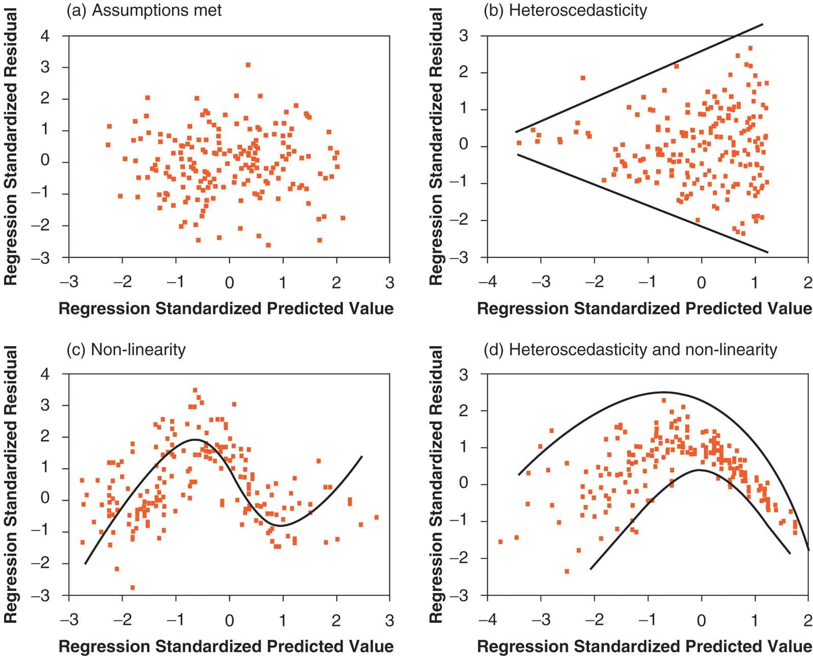
Résumé

Slide 52
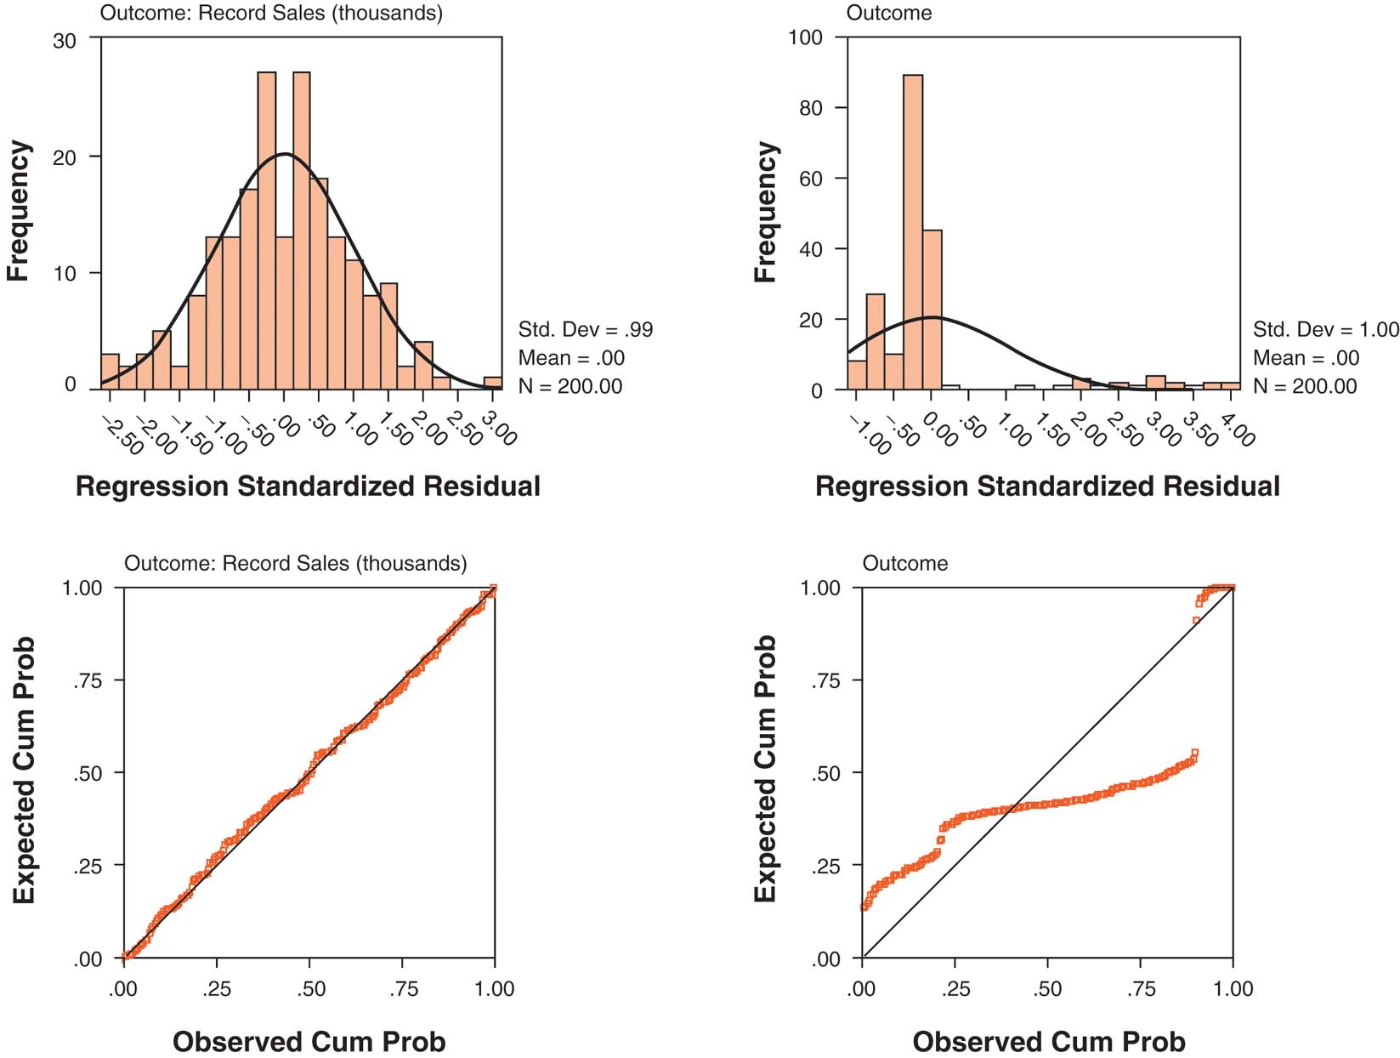
Résumé

Slide 53
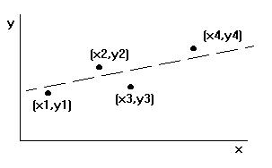
Régression Multiple

Slide 54
Problème
On veut utiliser l’information contenue dans plusieurs variables indépendantes pour prédire une variable dépendante
Exemple:
  relation existant entre le degré de compulsivité d’un joueur (variable dépendante), et les variables indépendantes:
    score obtenu à un test évaluant la présence de pensées irrationnelles (X1)
    illusion de contrôle dans les jeux de hasard (X2)
    degré de scolarité du sujet (X3)

Slide 55
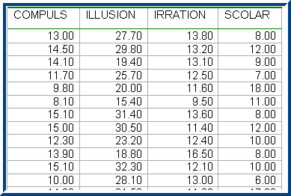
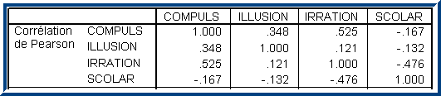
Données
Corrélations entre les variables indépendantes:
Pour une régression sans problème,
ces corrélations devraient être faibles
Corrélations entre la variable dépendante
et les variables indépendantes: Pour une régression
Utile, ces corrélations devraient être fortes

Slide 56
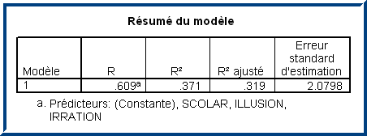
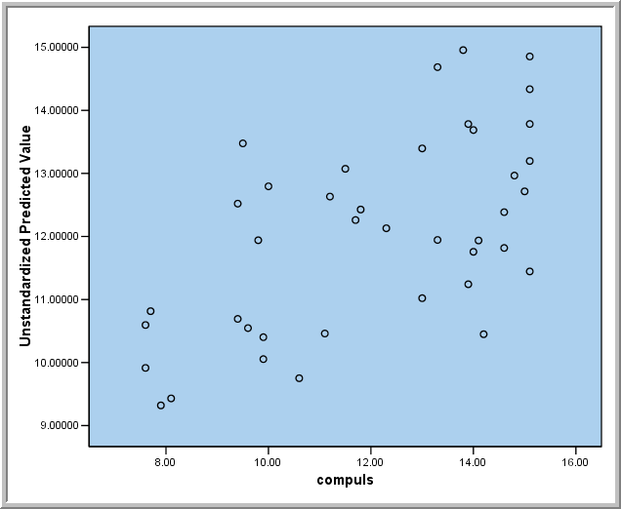
Présentation des résultats sous SPSS

Slide 57
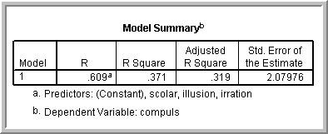
Régression multiple
Coefficient de
Détermination
multiple
37.1% de la variabilité
de la compulsion peut
s’expliquer par l’ensemble
des variables indépendantes

Slide 58
Régression multiple
R² ajusté en
fonction du nombre
de variables
Erreur Standard
D’estimation

Slide 59
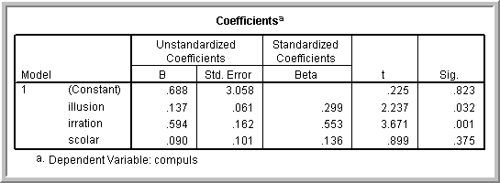
Régression multiple
Z_{COMPULS} = .299(Z_{ILLUSION}) + .553(Z_{IRRATION}) + .136(Z_{SCOLAR})
COMPULS = 0.688 + .137(ILLUSION) + .594(IRRATION) + .090(SCOLAR)

Slide 60
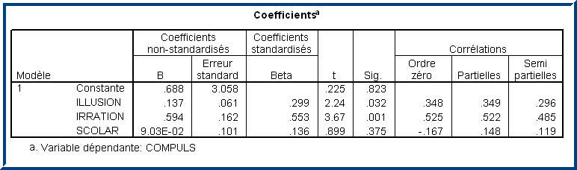
Présentation des résultats sous SPSS (Suite)
Une différence importante entre une corrélation partielle et la corrélation simple (ordre zéro) indique une influence des autres variables

Slide 61
Interprétation de l’équation de régression multiple
Intercept
  Valeur de Y lorsque la valeur de chaque variable indépendante est nulle
  Interprétable seulement si
    X=0 est possible
    Des données ont été recueillies autour de ce point
Coefficients
  Effet d’une variable X sur la variable Y, contrôlant les effets des autres variables

Slide 62
Test de signification global
Hypothèse nulle:
  La régression multiple n’ajoute rien de plus à la qualité de la prédiction de Y que la moyenne de Y
  H₀:ρ_{y.12…k}=0
  H₀:β₁= β₂=…= β_{k}=0
Analyse de la variance
  Un rapport F significatif indique une influence significative des variables indépendantes sur la variable dépendante

Slide 63
Test de signification global
Tableau de l’ANOVA en Régression:
Source | SC | dl | CM | F
Régression
Erreur
Total

Slide 64
SPSS: Analyse de la variance
Un rapport F dont la probabilité d’occurrence est inférieure au niveau de signification indique qu’au moins un des coefficients de régression est significativement différent de zéro

Slide 65
Régression multiple
Un rapport t dont la probabilité d’occurrence est inférieure au niveau de signification indique que le coefficient de régression correspondant est significativement différent de zéro

Slide 66
La multicollinéarité
Définition:
  Dépendance linéaire entre deux ou plusieurs variables indépendantes
Conséquences immédiates:
  L’information contenue dans les variables est redondante
  Difficultés à déterminer l’influence spécifique d’une variable sur la variable dépendante
  À la limite, la matrice des corrélations est singulière et ne peut pas être inversée

Slide 67
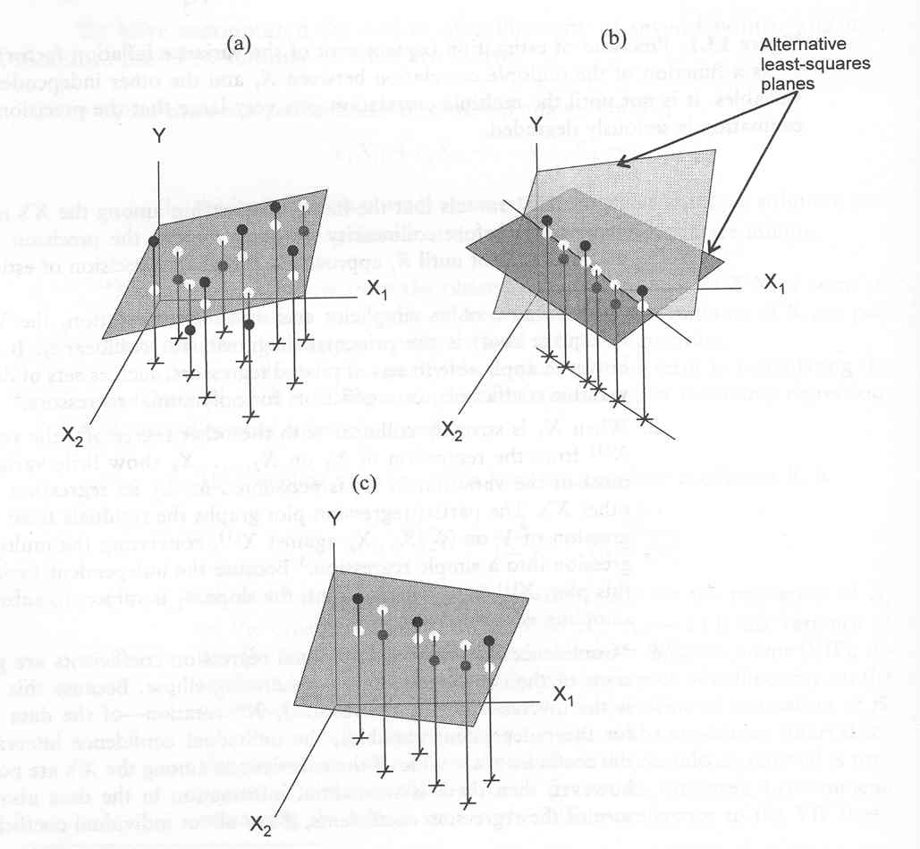
FIV: Illustration
(a) R₁₂ faible: plan de régression stable
(b) R₁₂ parfaite: le plan de régression n’est pas unique
(c) R₁₂ très forte: le plan de régression est instable

Slide 68
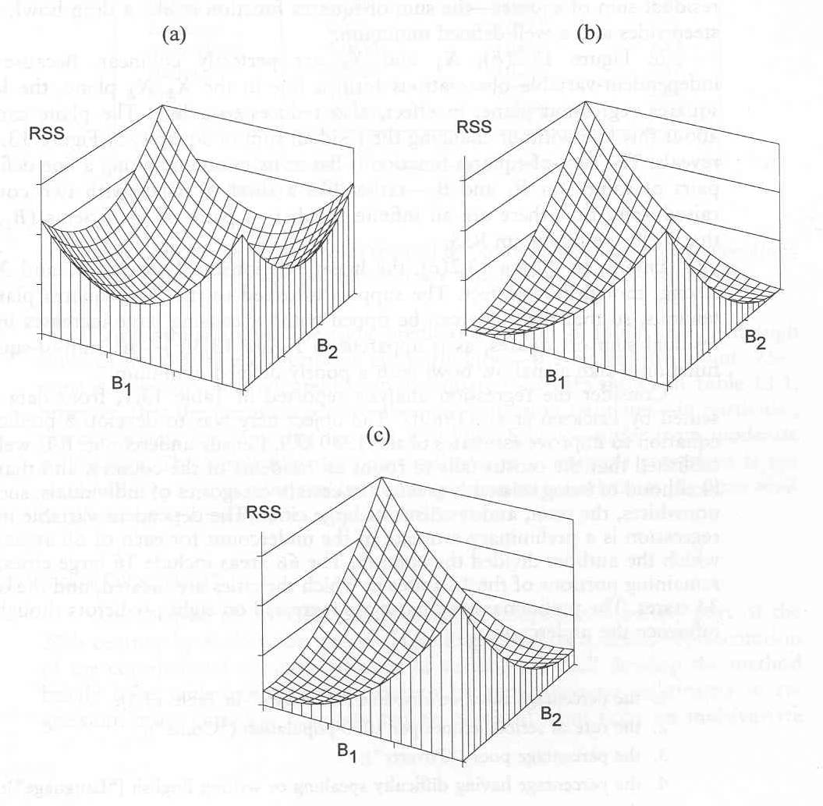
FIV: Illustration
(a) R₁₂ faible: le minimum de la fonction d’erreur est bien défini
(b) R₁₂ parfaite: le minimum de la fonction d’erreur n’est pas unique
(c) R₁₂ très forte: le minimum de la fonction d’erreur est beaucoup moins bien défini

Slide 69
Erreurs standards des coefficients et FIV
Erreur standard si seulement le j^{th} régresseur est utilisé dans la régression.
Erreur standard dans une régression impliquant toutes les variables indépendantes.

Slide 70
Détection de la multicollinéarité: méthodes informelles
Corrélations entre paires de variables indépendantes
Test de signification global positif, mais tous les tests de signification portant sur les coefficients sont négatifs
Des coefficients sont de signes opposés à ceux attendus
Les intervalles de confiance des coefficients sont très larges Variations importantes des coefficients de régression en fonction des variables incluses dans le modèle

Slide 71
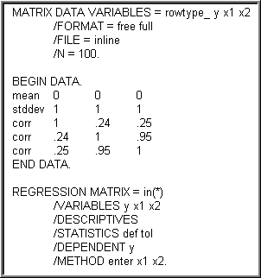
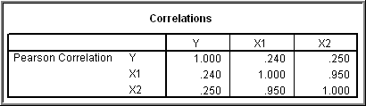
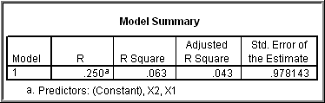
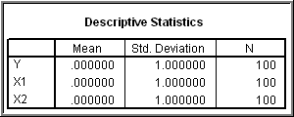
Exemple
R₁₂ Collinéarité

Slide 72
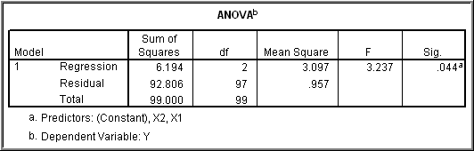
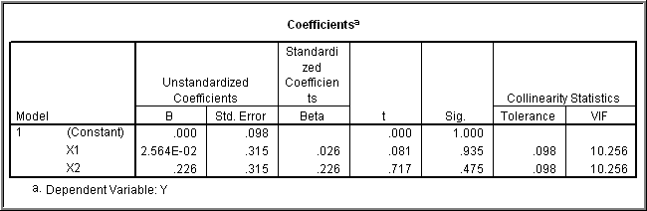
Exemple (Suite)
F global
significatif
R_{1y} ≈ R_{2y} mais
effets différents
Tests t
non-significatifs
Tolérances
faibles
FIVs > 10

Slide 73
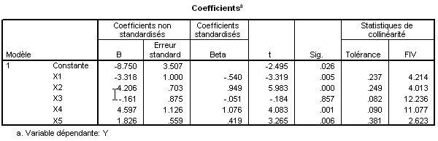
Détection: La tolérance et le facteur d’inflation des variances

Slide 74
Détection: La tolérance et le facteur d’inflation des variances
Tolérance:
  Des valeurs se rapprochant de 0 indiquent la collinéarité
Facteur d’inflation des variances (FIV):
  FIV^{0.5} = facteur par lequel s_{b} est multiplié en raison de la collinéarité
  Éléments diagonaux de R⁻¹_{XX}
  Liés aux relations entre variables indépendantes:

Slide 75
Une approche raisonnable
Vérifier s’il existe des FIVs supérieurs à 10. S’il n’y en a pas, tout est parfait.
Si certains FIVs sont plus grands que 10, éliminer la variable correspondant au plus grand FIV, relancer l’analyse et vérifier les FIVs à nouveau.
Poursuivre le processus jusqu’à ce que tous les FIVs soient inférieurs à 10.

Slide 76
Régression et données catégorielles
Généralisation du modèle linéaire

Slide 77
Exemple: ELEMAPI2.SAV
API00: Évaluation de l’école
YR_RND: Variable catégorielle
  0: semestres d’automne et d’hiver
  1: semestres d’automne, d’hiver et d’été
API00 = b₀ + b₁YR_RND

Slide 78

Exemple 1: ELEMAPI2.SAV
API00 = b₀ + b₁YR_RND
Pour YR_RND=0: API00 = 684.539 – 160.506 (0) = 684.539
Pour YR_RND=1: API00 = 684.539 – 160.506 (1) = 524.033

Slide 79


Pour YR_RND=0: API00 = 684.539 – 160.506 (0) = 684.539
Pour YR_RND=1: API00 = 684.539 – 160.506 (1) = 524.033
Valeurs Prédites = Moyennes
API00 = b₀ + b₁YR_RND

Slide 80
Interprétation des coefficients
b₀: Moyenne du groupe codifié 0
b₁: Différence entre les moyennes des deux groupes
Pour YR_RND=0: API00 = 684.539 – 160.506 (0) = 684.539
Pour YR_RND=1: API00 = 684.539 – 160.506 (1) = 524.033

Slide 81

Interprétation des coefficients
Test t

Slide 82
Données catégorielles
Catégories multiples

Slide 83



Analyse de la variance: Données et Analyse

Slide 84

Résultats
Hypothèse nulle rejetée (p<0.05)
Une ou plusieurs différences existent entre les groupes

Slide 85
Variables de groupement
Un ensemble de k-1 variables catégoriques indique l’appartenance au groupe
Trois méthodes de codage:
  Fictif
  D’effet
  Orthogonal

Slide 86

Codage fictif (‘Dummy Coding’)
k-1 variables indépendantes sont générées de telle sorte que:
  Xi prend la valeur 1 si le sujet correspondant appartient au groupe i, et la valeur 0 dans le cas contraire
  On attribue 0 pour chacune des k-1 variables catégoriques pour les sujets du groupe k

Slide 87


Codage fictif: Exemple

Slide 88
Codage fictif: Régression
Une régression multiple conduit à l’équation:
Y’ = 10.6 – 5.4X₁ + 2.4X₂ – 1.4X₃

Slide 89


Détails de l’analyse

Slide 90

Coefficients de régression
Différences significatives entre les moyennes des groupes (1, 4), (2, 4) et (3, 4)
Différence non significative entre les moyennes des groupes (3, 4)

Slide 91
Coefficients de régression
Note: Il convient d’utiliser une procédure permettant de contrôler l’erreur de Type I pour ces comparaisons:
Test de Dunnett (approprié pour comparer chacun des groupes expérimentaux avec le groupe contrôle)
Correction de Bonferroni: α/k, k=nombre de comparaisons

Slide 92
Coefficients de régression
Lorsque les échantillons sont de tailles différentes, on peut calculer l’erreur-standard d’une différence de moyennes par:

Slide 93
Procédure GLM
Produit les mêmes résultats
  Sans avoir à coder les données manuellement
  Fournit le test d’effet global de la variable indépendante sans que l’on ait à compléter les TESTs partiels

Slide 94



Procédure GLM

Slide 95


Procédure GLM

Slide 96

Codage d’effet: Exemple
k-1 variables indépendantes sont générées de telle sorte que:
  Xi prend la valeur 1 si le sujet correspondant appartient au groupe i, et la valeur 0 dans le cas contraire
  On attribue -1 pour chacune des k-1 variables catégoriques pour les sujets du groupe k

Slide 97


Codage d’effet: Exemple

Slide 98
Codage d’effet: Régression
L’équation de régression obtenue dans ce cas est:
Y’ = 9.5 – 4.3X₁ + 3.5X₂ – 0.3X₃
L’analyse de la variance reproduit les résultats obtenus avec un codage fictif

Slide 99

Détails de l’analyse
Différences significatives entre les moyennes des groupes 1, 2 et 3 et la moyenne générale
Différence non significative entre la moyenne du groupe 3 et la moyenne générale

Slide 100

Codage orthogonal
Les k-1 variables catégoriques sont orthogonales l’une à l’autre
Les restrictions suivantes s’appliquent:

Slide 101

Codage orthogonal: Exemple

Slide 102


Codage orthogonal: Exemple

Slide 103


Détails de l’analyse

Slide 104
Interprétation des coefficients

Slide 105

GLM: Méthodes de codification
DEVIATION: Déviations par rapport à la moyenne générale
DIFFERENCE: Comparaisons des niveaux d’un facteur avec la moyenne des niveaux précédents
SIMPLE: Comparaisons de chaque niveau du facteur avec le dernier niveau (‘DUMMY’)
HELMERT: Compare les niveaux d’un facteur avec la moyenne des niveaux subséquents
POLYNOMIAL: Contrastes orthogonaux, polynomiaux
REPEATED: Compare les niveaux adjacents d’un facteur

Slide 106

GLM: DEVIATION
DEVIATION: Déviations par rapport à la moyenne générale
Codage d’Effet

Slide 107

GLM: SIMPLE
SIMPLE: Comparaisons des niveaux d’un facteur avec le dernier niveau (ou le premier)
Codage fictif

Slide 108

GLM: DIFFERENCE
DIFFERENCE: Comparaisons des niveaux d’un facteur avec la moyenne des niveaux précédents du facteur

Slide 109

GLM: HELMERT
HELMERT: Compare les niveaux d’un facteur avec la moyenne des niveaux subséquents du facteur

Slide 110

GLM:
POLYNOMIAL
POLYNOMIAL: Contrastes orthogonaux, polynomiaux
Analyse de la tendance

Slide 111

GLM:
REPEATED
REPEATED: Compare les niveaux adjacents d’un facteur

Slide 112


Plans factoriels

Slide 113

Analyse de la variance

Slide 114

Plan factoriel: Codage fictif
X₁ : A
X₂, X₃ : B
X₄, X₅ : AxB

Slide 115

Régression multiple: Résultats

Slide 116

Coefficients de régression
Effet de A
Effet de B
Effet de AB

Slide 117


Interprétation de l’intéraction
1
A₁
b₄ :
b₅ :
0
-1
A₂
B₁
B₂
B₃
1
A₁
0
-1
A₂
B₁
B₂
B₃

Slide 118

Exercice 1
Pour les données suivantes, utilisez la régression multiple de manière à examiner les différences entre les niveaux de privation de sommeil (en heures) et la performance dans une tâche cognitive.

Slide 119
Exercice 2
Analysez les données contenues dans le fichier ANOVA2W.SAV, en utilisant la régression multiple

